Slide 1
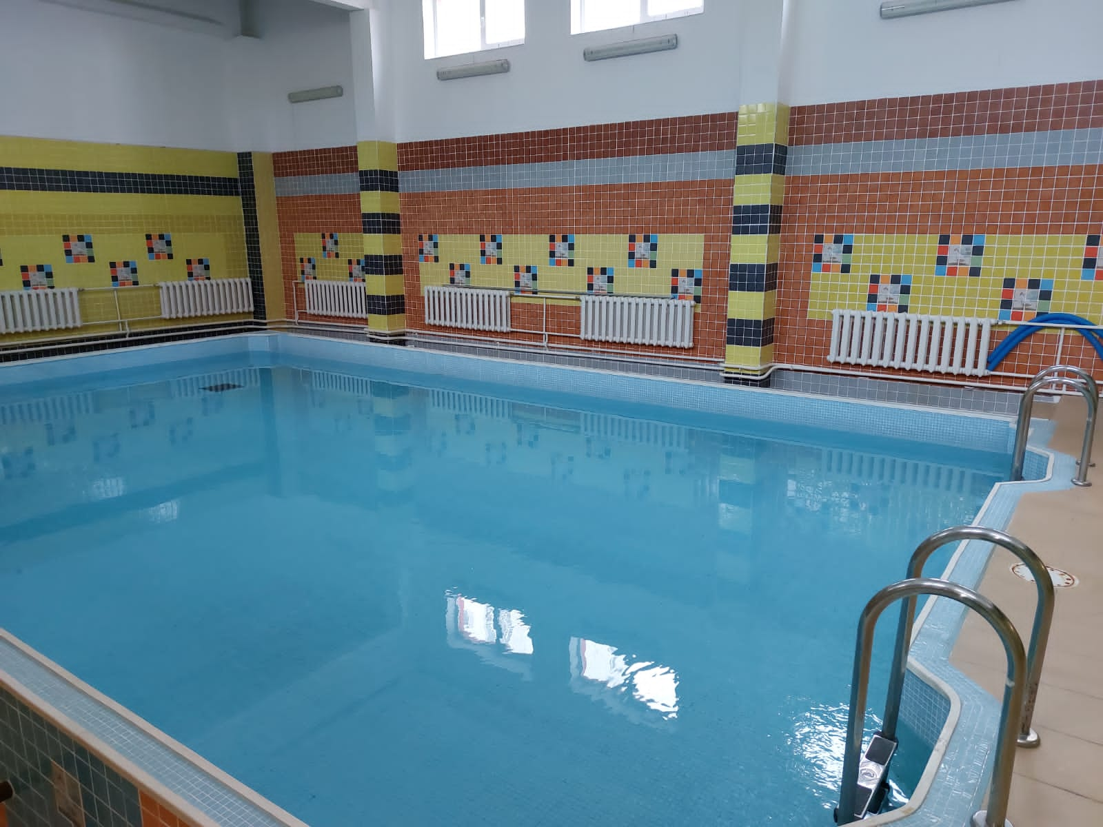
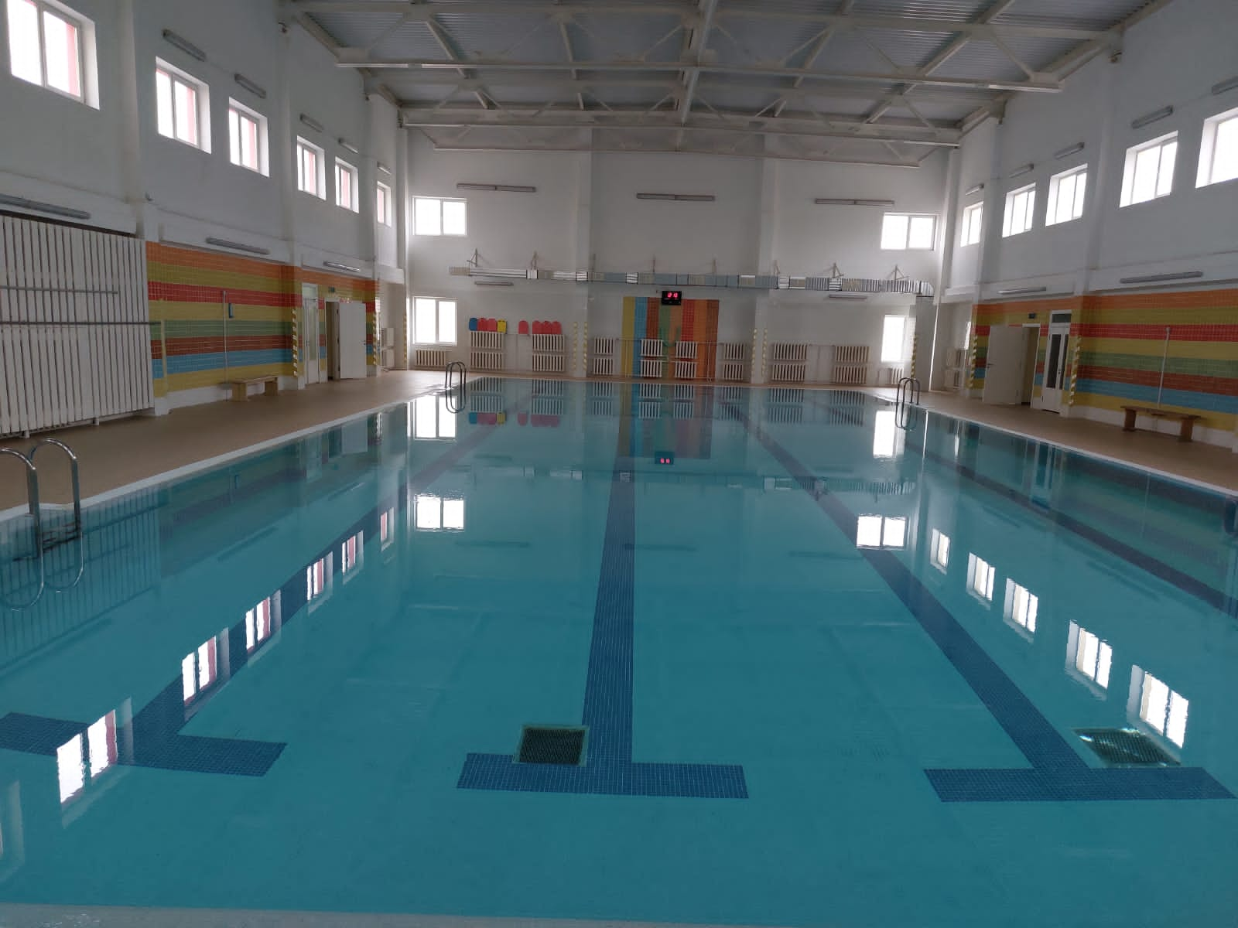
МБОУ – школа №51 города Орла объявляет набор детей 6-17 лет в платные группы по обучению плаванью
Расписание занятий в большой чаше:
Понедельник и среда: 16.35- 17.15
Вторник и четверг: 16.35- 17.15
Расписание занятий в малой чаше:
Понедельник и среда: 17.25-18.05
Вторник и четверг: 17.25-18.05 и 18.10-18.50

